Slide 1
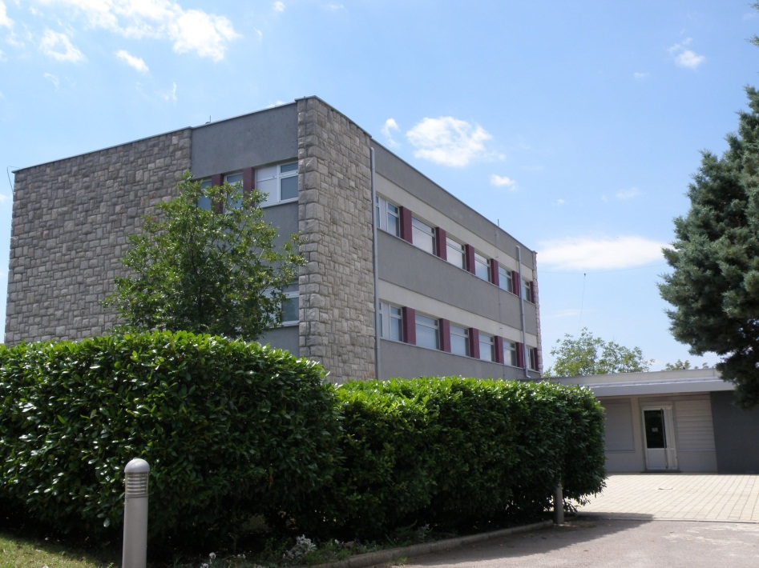
TERENSKA NASTAVA 2012./2013.
NACIONALNI CENTAR TEHNIČKE KULTURE

Slide 2
TERENSKA NASTAVA
rujan - lipanj
jednodnevna
višednevna

Slide 3
TERENSKA NASTAVA
Višednevni aranžmani:
PUTOVIMA HRVATSKE PISMENOSTI
MALA RIJEČKA KRPICA
VELIKA RIJEČKA KRPICA

Slide 4
TERENSKA NASTAVA
Jednodnevna nastava:
Modelarstvo
Obrada materijala
Strojarstvo
Robotika
Elektronika/elektrotehnika
Kreativna radionica

Slide 5
OBRADA DRVA

Slide 6
OBRADA DRVA

Slide 7
OBRADA DRVA

Slide 8
OBRADA DRVA

Slide 9
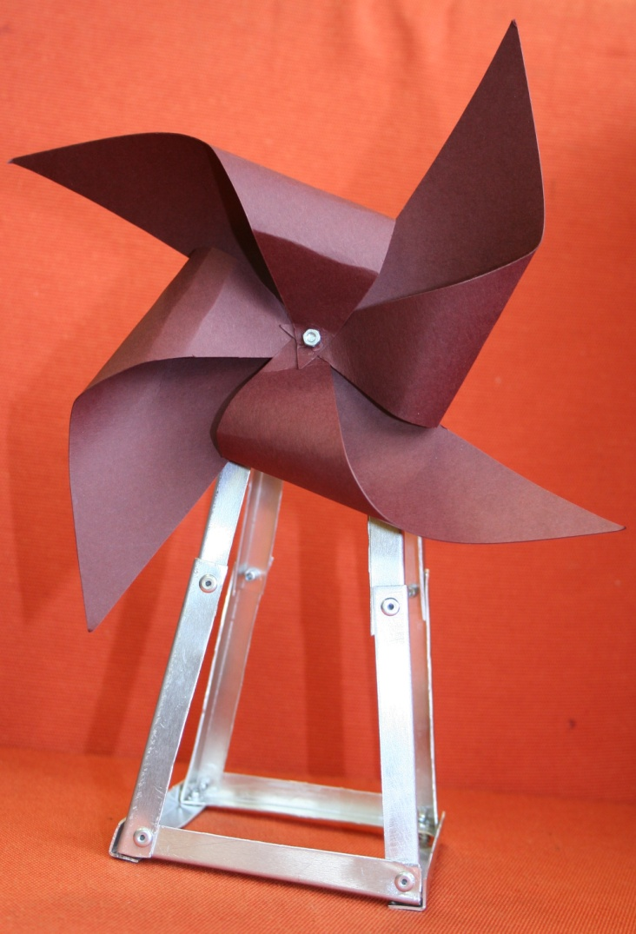
OBRADA METALA

Slide 10
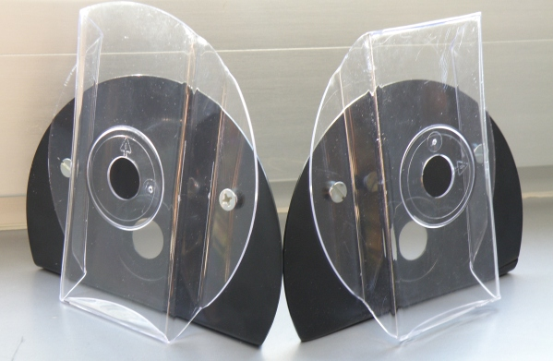
OBRADA PLASTIKE

Slide 11
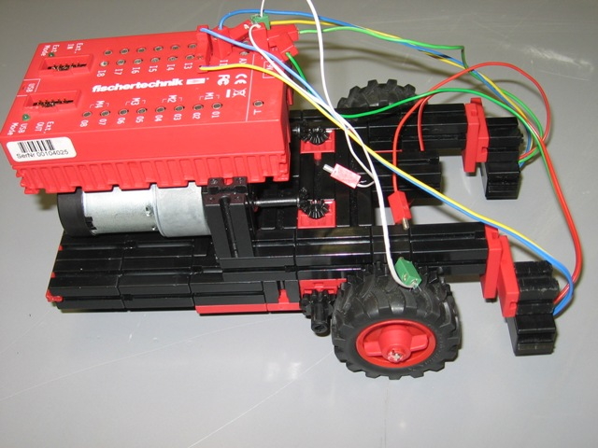
ELEKTRONIKA, ELEKTROTEHIKA, ROBOTIKA

Slide 12
KREATIVNA RADIONICA

Slide 13
KREATIVNA RADIONICA

Slide 14
KREATIVNA RADIONICA

Slide 15
INFORMACIJE:
HRVATSKA ZAJEDNICA TEHNIČKE KULTURE
DALMATINSKA 12, ZAGREB
01/48 48 760
www.hztk.hr
e– pošta: hztk@hztk.hr
NACIONALNI CENTAR TEHNIČKE KULTURE
STROSSMAYEROVA 32, KRALJEVICA
051/282-418 091/465-6771
biljana.trifunovic@hztk.hr

Slide 16
FACEBOOK

Slide 17
BILJANA TRIFUNOVIĆ, prof.
Voditeljica NCTK-e
biljana.trifunovic@hztk.hr

